Slide 1
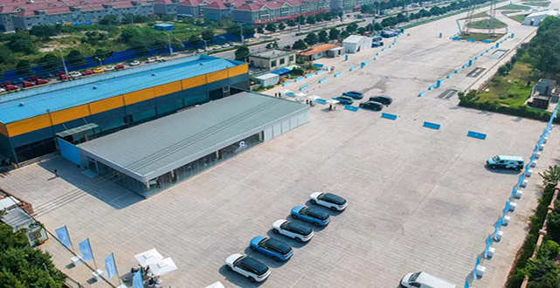
郑州越无止境试驾场地
郑州越无止境试驾场地位于中原西路与商隐路交叉口向北800米。

Slide 2
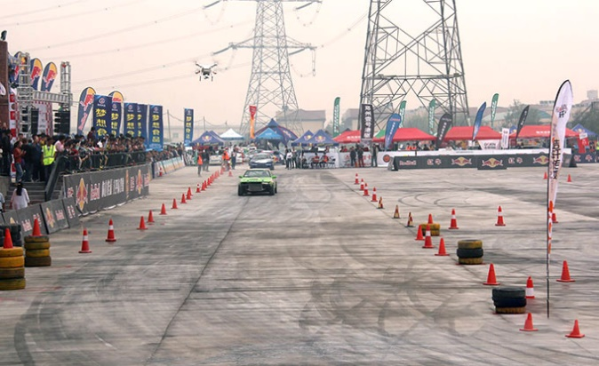
场地费用：3万/天
场地面积：面积为15000㎡ 水泥地面 全封闭
供电供水：380v/70kw 方便接水 固定洗手间
配套设施：停车位 发布厅

Slide 3
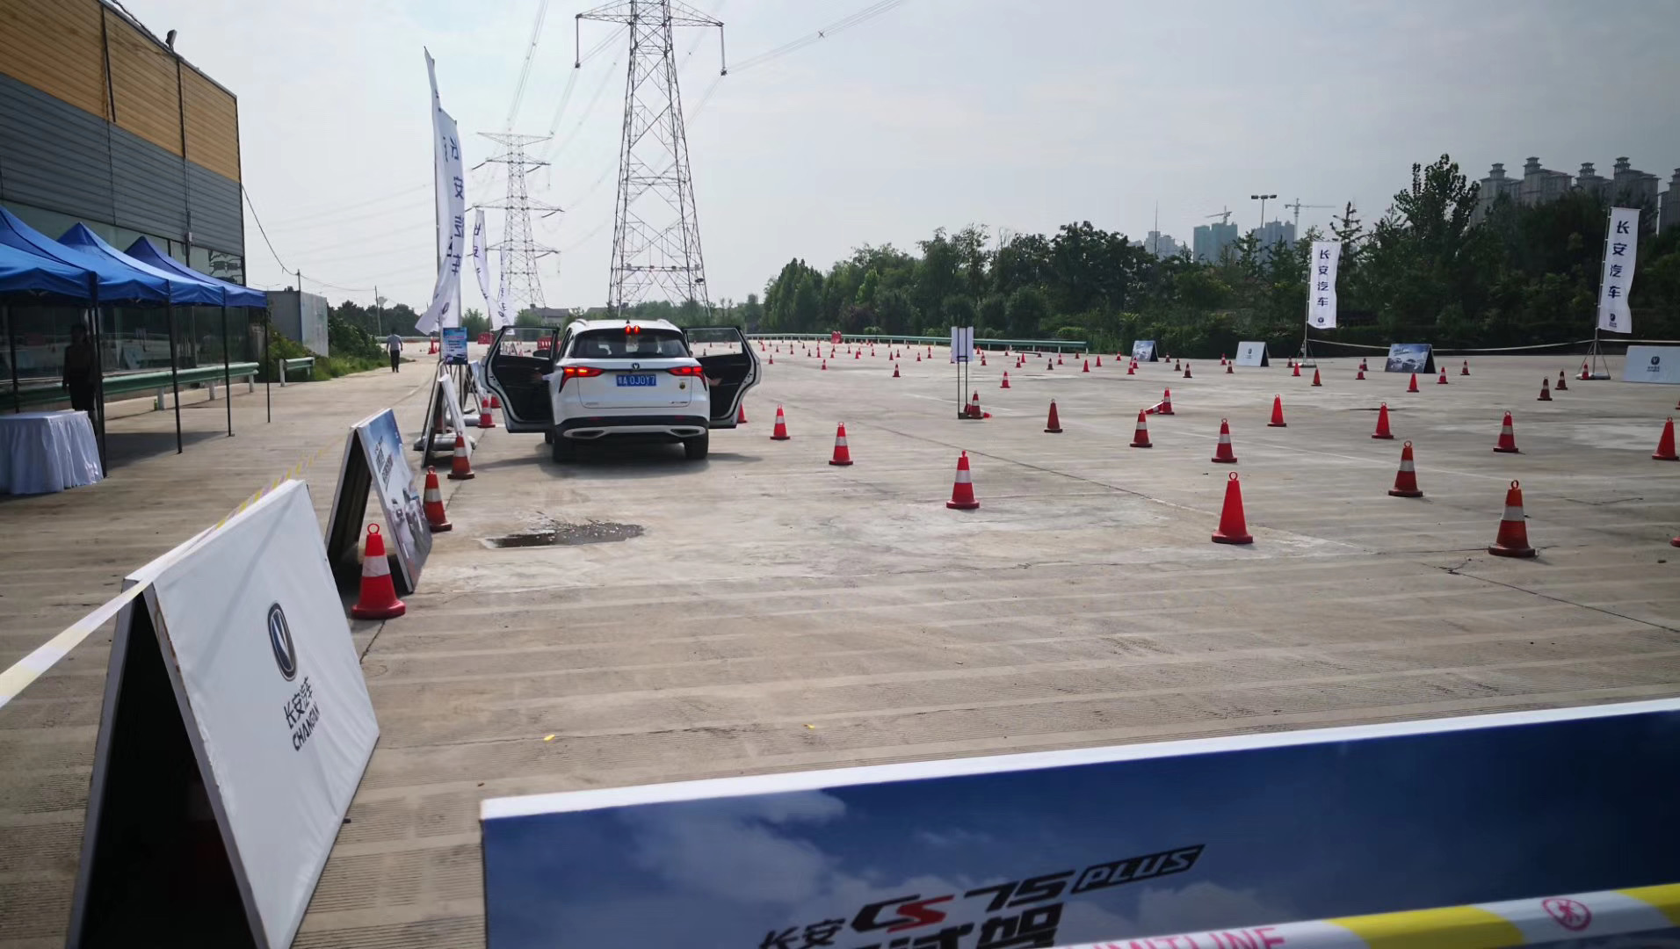
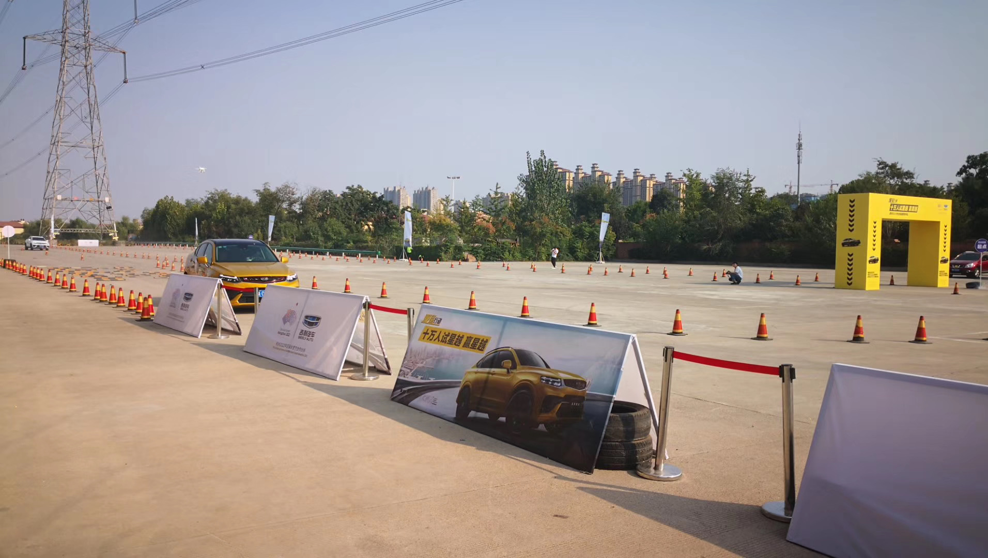
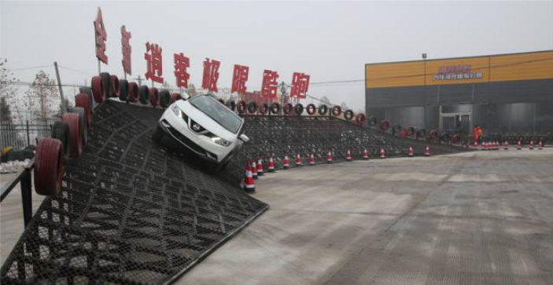
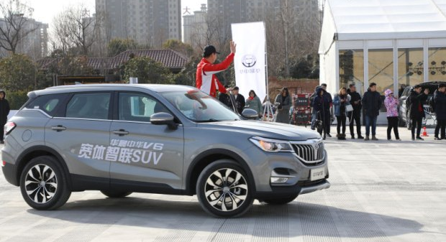
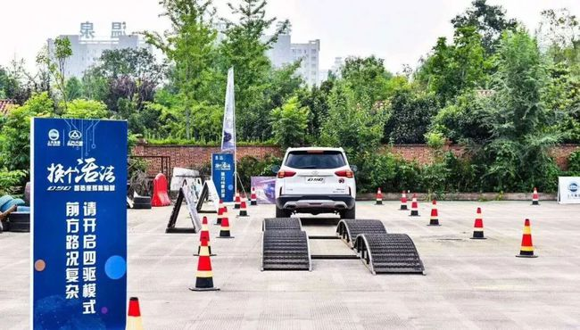
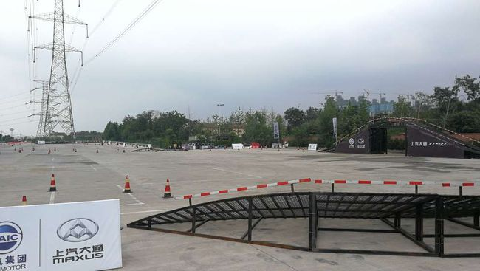
长安CS95试驾会
吉利汽车试驾会
全新逍客试驾体验会
华晨中华试驾会
上汽大通试驾会
上汽大通试驾会

